Slide 1
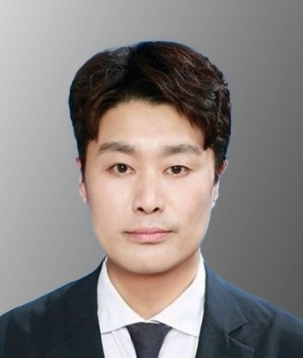
면접관 Profile
기본인적사항
 | 이 름 | 배 석 현 | 생 년 월 일 | 1970년 11월 20일
 | 소속 및 연락처 | 이지스 HR 컨설팅 대표이사/ tjrgus1120@naver.com/ 010 3227 2045
 | 전 문 분 야 | 기업교육 / 면접관 / 서류평가 / 보험심사 및 교육 / 경영컨설팅
 | 학 력 | 신한대학교 글로벌경영학과 졸업
경력사항 및 수행실적
주요이력 | 現) 이지스 HR 컨설팅 대표: 공공기관 채용평가 업무(2020~현재) 前 흥국생명보험(주) (1995~2018) - 언더라이팅팀: 신계약심사업무(1995~2006/2012~2015), / 콜센타: 인사 및 교육(2006~2012) - 소비자보호팀: 금융감독원 대외 민원업무(2016~2018)
주요실적 | [서류] 국가철도공단, 기업은행, 지역난방공사, 제주통합채용, 서민금융진흥원, 한국수력원자력, 안전보건공단, 새만금개발공사, 국립공항박물관, 한국투자공사, SH공사, (주)SR, 인천공항시설관리, 코이카, 서울교육청 외 다수 [면접] 한국환경공단, 금융감독원, 한국수력원자력, 한국전력기술, 건강보험공단, 농어촌공사, 한전원자력, 대구장학재단, 국립공원공단, SH공사, 수협중앙회, 소상공인진흥공단, 서민금융진흥원, 한국부동산원, 한전KPS, 중부발전, 호남권생물자원관, 국방기술품질원, 인천교통공사, 한국에너지공단, 한국원자력안전기술원, 하나은행, 한국무역보험공사, 예술의 전당, 수자원공사,강원랜드, 한국교육학술정보원,건강보험심사평가원, 산업은행 외 다수
기타(자격 및 이수, 저서 등)
자격 및 이수 | 2025년 한국전문면접관협회 채용면접전문가 1급 2025년 생애설계코칭전문가 1급 2024년 한국전문면접평가인증원 채용면접전문가 자격과정 수료 2021년 라온컨설팅 3기 전문면접관 교육과정 수료 2009년 생명보험협회 AKLU(전문언더라이터 Associate Korea Life Underwriter과정) 자격증 취득

